Slide 1






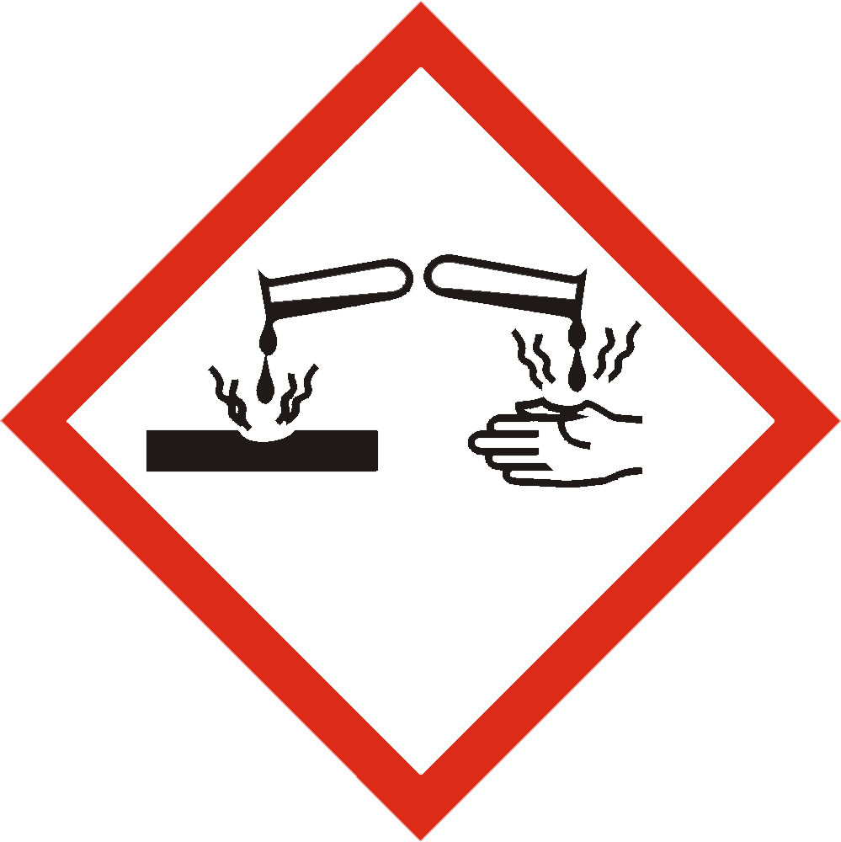
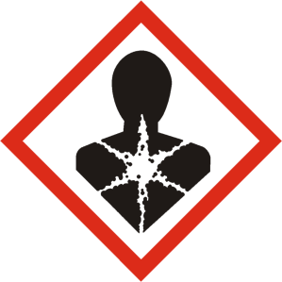
▶ 화학물질명 : 퐁퐁
▶ 유해성 · 위험성
삼키면 유해함 피부와 접촉하면 다소 손상을 일으킬 수 있음 눈에 다소 자극을 일으킬 수 있음
▶ 취급상의 주의사항
이 제품을 사용할 때에는 먹거나, 마시지 마시오. 삼켜서 불편함을 느끼면 의료기관(의사)의 진찰을 받으시오.. 눈에 묻으면 몇 분간 물로 조심해서 씻으시오 오염된 의복은 벗고 다시 사용 전 세탁하시오.. 피부자극성 또는 홍반이 나타나면 의학적인 조치·조언을 구하시오. 다시 사용전 오염된 의복은 세척하시오
▶ 적절한 보호구
보호장갑
▶ 응급조치 요령 및 사고 시 대처 방법
흡입 시 | 피부 또는 눈 접촉 시
즉시 의료기관(의사)의 진찰을 받으시오. 신선한 공기가 있는 곳으로 옮기시오. | 피부자극성 또는 홍반이 나타나면 의학적인 조치·조언을 구하시오.. 눈에 묻으면 몇 분간 물로 조심해서 씻으시오. 오염된 옷과 신발을 제거하고 오염지역을 격리하시오
먹었을 때 | 사업장 응급대응
삼켜서 불편함을 느끼면 의료기관(의사)의 진찰을 받으시오.. 즉시 물로 입을 씻어내시오. | 용기가 비워진 후에도 제품 찌꺼기가 남아 있을 수 있으므로 모든 MSDS/라벨 예방조치를 따르시오. 장기간 또는 지속적인 피부접촉을 막으시오
신호어
경고

